Slide 1

PHÒNG GIÁO DỤC VÀ ĐÀO TẠO QUẬN LONG BIÊN
TRƯỜNG TIỂU HỌC PHÚC LỢI
CHÀO MỪNG CÁC CON
ĐẾN TIẾT TOÁN

Slide 2
Ôn bài cũ: Trò chơi “ Đập trứng”
Luật chơi: Học sinh đọc thuộc lòng bảng “ 6 cộng với một số”
Nếu học sinh đọc thuộc sẽ được nhận một phần thưởng sau quả trứng .

Slide 3





1 tệp giấy kiểm tra
1 chiếc thước kẻ
1 chiếc bút chì

Slide 4
1 tệp giấy kiểm tra
1 chiếc thước kẻ
1 chiếc bút chì

Slide 5
1 tệp giấy kiểm tra
1 chiếc thước kẻ
1 chiếc bút chì

Slide 6
Tiết 5

Slide 7


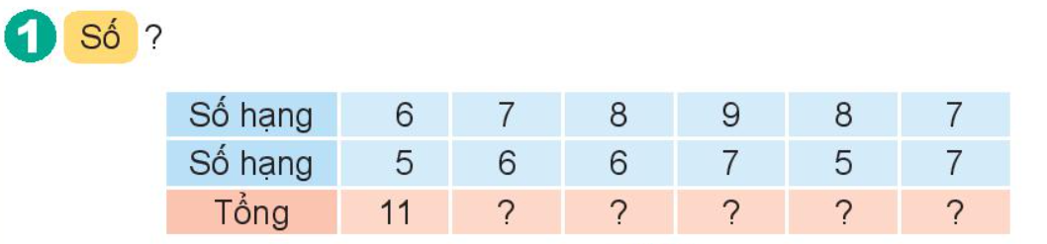
13
14
16
13
14

Slide 8
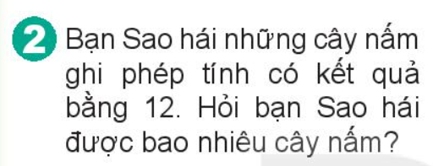
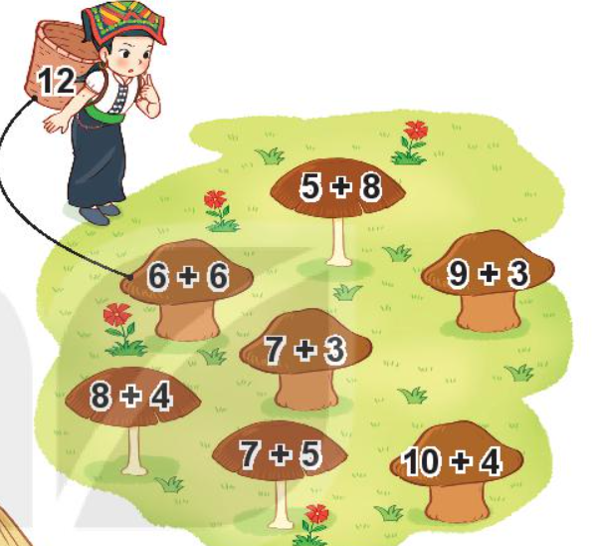

Slide 9
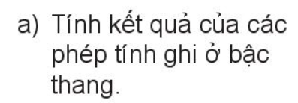
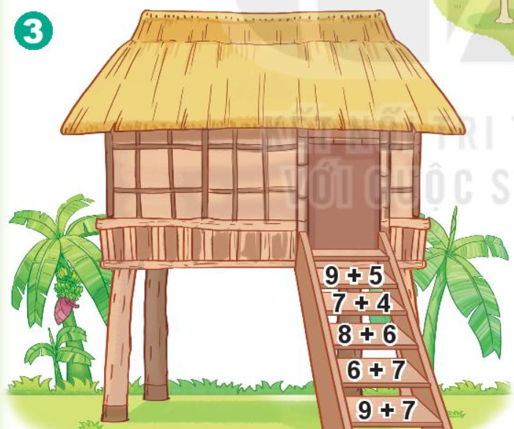
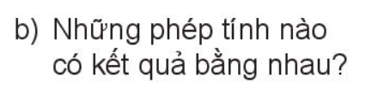
9 + 5 = 14
7 + 4 = 11
8 + 6 = 14
6 + 7 = 13
9 + 7 = 16

Slide 10
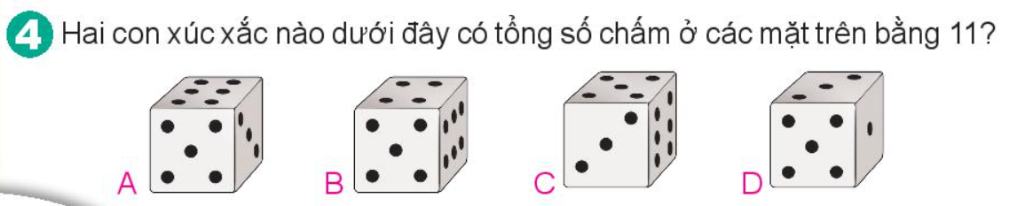

Slide 11

CHÀO TẠM BIỆT

